Slide 1
2.3 VI编辑器

Slide 2
2.3.1 vi编辑器简介
vi的第一个版本由Bram Moolenaar[布莱姆·米勒]在1991年发布，最初的简称是vi IMitation，随着功能的不断增加，名称正式改成了vi IMproved，现在是在开放源代码方式下发行的自由软件。
vi原义是visual interface，是一个运行在TUI下的全屏幕编辑器。在Linux中所用到的vi叫做vim（即vi Improved）。使用vi的好处，通用性：在所有的Unix和类Unix系统中都有vi编辑器；功能强：可实现各种编辑功能。（有关vi：http://www.vim.org/）

Slide 3
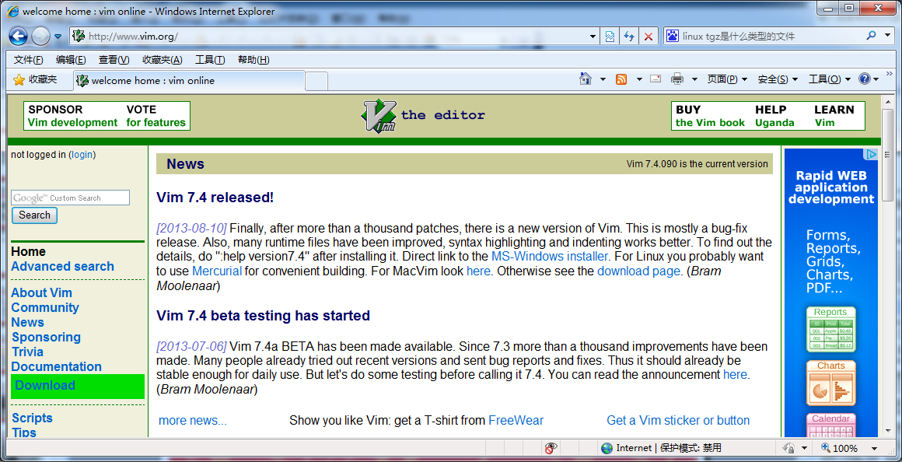
2.3.1 vi编辑器简介

Slide 4
2.3.2 vi的操作模式
进入vi：vi [filename]
vi有三种操作模式：
Command mode：输入各种命令控制光标的移动、删除字符、区段复制等；
Insert mode： 文字数据的输入；
Last line mode： 保存文件、离开vi及其他设置，如寻找或取代字符串等。

Slide 5
5.2 vi的操作模式

Slide 6
2.3.3 命令模式命令
进入插入模式
i | 进入编辑状态，在光标前插入字符
a | 进入编辑状态，在光标后追加字符
I | 进入编辑状态，在行首插入字符
A | 进入编辑状态，在行尾追加字符
o | 进入编辑状态，在光标位置下面创建一个新行。
O | 进入编辑状态，在光标位置上面创建一个新行。

Slide 7
2.3.3 命令模式命令
移动光标
j | 光标下移一行
k | 光标上移一行
h | 光标左移一格
l | 光标右移一格
Ctrl + f | 向下翻一屏
Ctrl + b | 向上翻一屏
Ctrl + d | 向下翻半屏
Ctrl + u | 向上翻半屏
[n]G | 把光标移到第n行，不带n则移到文件尾
$ | 光标移到行尾
数字0 | 光标移到行首

Slide 8
2.3.3 命令模式命令
删除文字
x | 删除光标处的字符
X | 删除光标前的字符
D | 删除同一行中光标所在位置之后的所有字符
[n]dd | 删除从光标开始的n行
r | 替换当前光标处的字符
R | 替换从光标处开始的一串字符，并进入编辑状态

Slide 9
2.3.3 命令模式命令
复制文字
yy | 复制光标所在的当前行到内存缓冲区
[n]yy | 复制光标所在的当前行及其后n-1行到内存缓冲区
p | 将缓冲区的内容粘贴到光标的后面
P | 将缓冲区的内容粘贴到光标的前面

Slide 10
2.3.3 命令模式命令
其他命令
ctrl+g | 在窗口的最后一行显示总行数和当前行数
u | 复原功能
ctrl+r | 可以恢复对使用u命令的操作
% | 查括号
ZZ | 保存、退出

Slide 11
2.3.4 底行模式命令
e filename | 新建
n filename | 打开
w [filename] | 保存
q | 退出
q！ | 强制退出不保存
wq | 保存退出
set nu | 加入行号
set nonu | 取消行号
set list | 显示制表符（^I）和行尾符号
？或 / 字符串 | 查找
set noic set ic | 查找时不忽略大小写 查找时忽略大小写

